Slide 1
PUŠENJE
Pušenje je bolest ovisnosti
Vaš tekstovdje

Slide 2
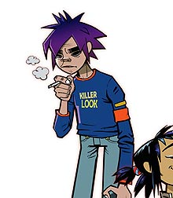
Pušenje je udisanje dima zapaljenog
duhanskog lišća u cigareti, cigari ili
luli, a duhanski dim je smjesa tvari
koja nastaje izgaranjem duhanskog
lišća pri visokoj temperaturi.

Slide 3
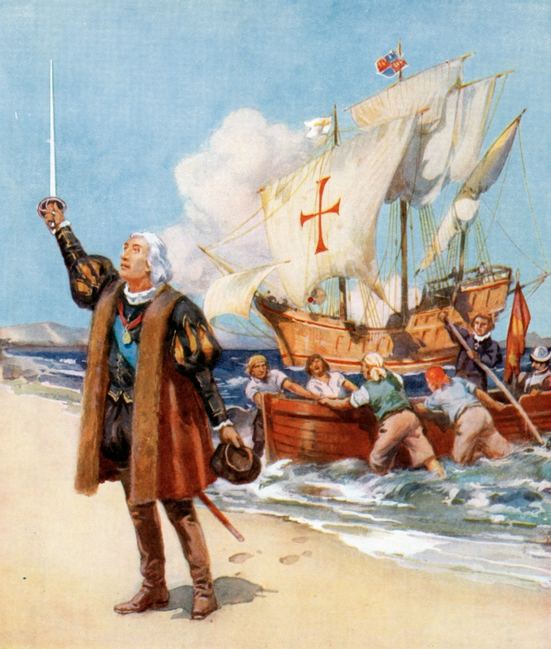
Prvi pušači bili su Indijanci iz
plemena Maya koji su pušili
“Lulu mira”- zajednička lula za
pušenje koja je obilježavala kraj
rata i sklapanje mira.
Povijest duhana započinje
otkrićem Amerike.
Kolumbovi mornari biljku duhan
prenijeli su u Europu i time je
započela masovna pojava pušenja
cigareta.
1953.g. dokazana je kancerogenost
katrana,a 1971. WHO započinje voditi
borbu protiv pušenja duhana.

Slide 4
STATISTIČKI PODACI ZA HRVATSKU(2008)
Svaka 10. djevojčica i svaki 8. dječak redovito puši od svoje 13. godine.
Hrvatska je na 4. mjestu po smrtnosti od raka u Europi, a druga po smrtnosti od raka pluća. U Hrvatskoj puši svaka 3.osoba ili 1,2 milijuna ljudi. Na svakog stanovnika dolazi 2 tisuće popušenih cigareta.

Slide 5
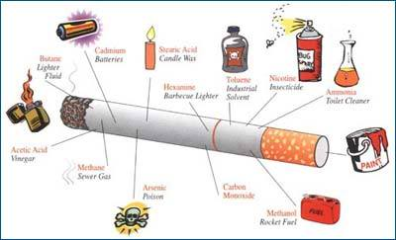
Duhanski dim je smjesa
4000 kemijskih sastojaka.
NIKOTIN izaziva ovisnost
i oštećuje stjenke krvnih
žila svih organa tijela i
izaziva njihovo propadanje.
KATRAN je kancerogen izaziva rak pluća, bronha, nosa,
bubrega i leukemiju.
UGLJIČNI MONOKSID smanjuje količinu kisika u
organizmu i dovodi do iznenadne srčane smrti.

Slide 6
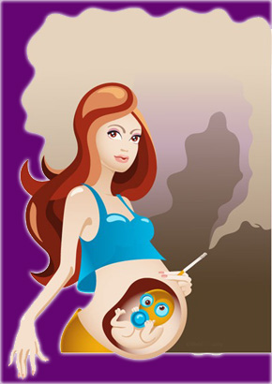
Pasivno pušenje je štetni utjecaj
duhanskog dima iz okoliša na nepušače. Pušenje trudnica može uzrokovati poremećaj rasta i razvoja djeteta.
Udisanje duhanskog dima kod djece dovodi do ponavljajućih bronhitisa i oštećenja vida. Zbog štetnog djelovanja duhanskog dima na nepušače zakonom je zabranjeno pušenje na javnim mjestima i zabranjena je prodaja duhanskih proizvoda maloljetnicima.

Slide 7
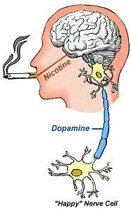
Pušenjem oštećujemo koru
velikog mozga, te se
smanjuju funkcije svijesti,
koncentracije i pamćenja .
Izaziva oštećenje krvnih žila i pojavu
moždanog udara i demencije u starosti.
Što je pušenje dugotrajnije štetni učinci duhana
su teži.

Slide 8
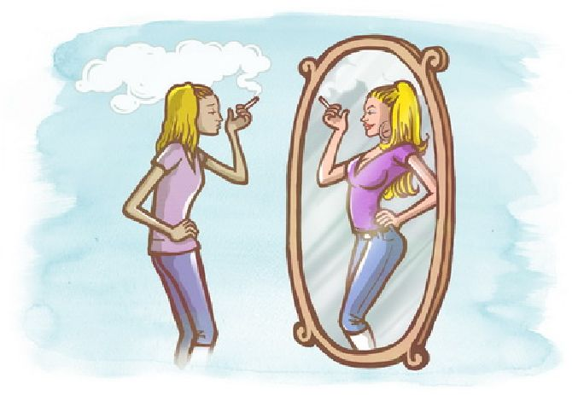
Pušenje započinje iz radoznalosti, utjecaja
vršnjaka, a ubrzo prijeđe u zadovoljstvo i naviku.
Mladi pušenje doživljavaju kao odraz zrelosti i
nezavisnosti.
Mladi pušači su i pod većim rizikom za
konzumacijom alkohola i droge.

Slide 9
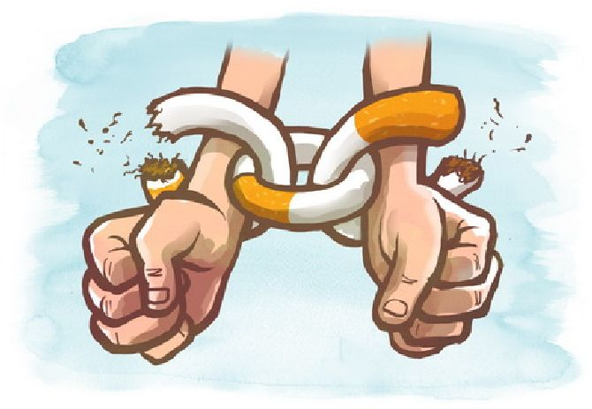
Borba protiv pušenja započinje informiranjem
mladih o štetnim posljedicama pušenja, te
poticanjem usvajanja stavova zdravijeg načina
ponašanja uz stjecanje vještina za odupiranje
društvenim utjecajima u školama, obitelji, od strane
liječnika i države.

Slide 10
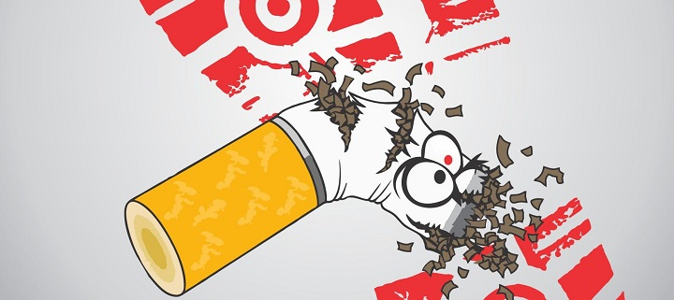
Mjere borbe protiv pušenja:
Obiteljska i školska potpora borbi protiv pušenja
Povećanje cijena duhanskim proizvodima
Zabrana pušenja na javnim mjestima
Zabrana reklamiranja duhanskih proizvoda
Zabrana prodaje duhanskih proizvoda maloljetnicima
Teža dostupnost duhanskih proizvoda u trgovinama

Slide 11
Izradili: Matija Jurman
Karlo Radetić

